Slide 1
المرشدات العلاجية وطريقة صناعتها
Dr imad al hariri
30/10/2019

Slide 2

بردية إدوين سميث، أقدم وثيقة جراحية في العالم باقية حتى الأن . مكتوبة باللغة الهيراطيقية في مصر القديمة منذ حوالي 1600 سنة قبل الميلاد. تصف البردية الملاحظات التشريحية والفحص والتشخيص والعلاج لاكثر من 48 نوعًا من المشاكل الطبية بشكلٍ مُفصَّل. من بين العلاجات الموصوفة: إغلاق الجروح مع خياطة الجروح، ومنع وعلاج العدوى باستخدام العسل والخبز المتعفن، ووقف النزيف باستعمال اللحوم النيئة، وعلاج الشلل من الرأس وإصابات النخاع الشوكي.
ترجمت في سنة 1930، ويكشف المستند التطور والتطبيق العملي من الطب المصري القديم. هذه الصورة تمثل اللوحتين 6 و7 من البردية نفسها
Plates vi & vii of the Edwin Smith Papyrus (around the 17th century BC), among the earliest medical guidelines.

Slide 3
تعريف المرشد العلاجي السريري
أي وثيقة تم إعدادها بحيث تضم توصيات خاصة بالممارسات السريرية أو ما يخص سياسة الصحة العمومية.
وتحمل التوصية التوجيه )للمستخدم النهائي الذي تم إصدار المرشد العلاجي إليه( لما ينبغي عليه القيام به في حالات محددة لتحقيق أفضل نتائج ممكنة فيما يتعلق بالصحة، على المستوى الفردي أو الجماعي.
كما تتيح المرشدات العلاجية إمكانية الاختيار بين إجراءات التداخلات المختلفة أو التدابير التي تعود بتأثير إيجابي متوقع على الصحة، وتترك آثارًا مترتبة على استخدام الموارد.

Slide 4
تعريف المرشد العلاجي السريري
تساعد التوصيات مستخدمي المرشدات العلاجية في اتخاذ قرارات مستنيرة بشأن
ما إذا كان يجب إجراء عمليات تداخل محددة، أو تنفيذ اختبارات سريرية ، أو تدابير للصحة العمومية، وأين ومتى يجب القيام بذلك.
كما تساعد التوصيات المستخدم أيضًا على تحديد وترتيب الأولويات عبر مجموعة من التدخلات المرتقبة.

Slide 5
وأيضا تستخدم المرشدات العلاجية السريرية
تطوير معايير من اجل تقييم الممارسة السريرية للعاملين في مجال الرعاية الصحية.
تستخدم في تعليم وتدريب المهنيين الصحيين.
مساعدة المرضى على اتخاذ قرارات تخصهم
تحسين التواصل بين المريض وأخصائي الرعاية الصحية.

Slide 6
الحكمانيـــة الطبيــــة
RISK
MANAGEMENT
CLINICAL
AUDIT
POOR
PERFORMANCE
PROTOCOL
&
GUIDELINES
HIS
EBM
CPD
إدارة الخطر
الطب المسند بالبرهان
التدقيق السريري
كشف الأداء الضعيف
البروتوكولات والمرشدات العلاجية
التطوير المهني المستمر
نظم المعلومات الصحية

Slide 7
تستند المرشدات السريرية على أفضل الأدلة المتاحة. و تساعد المهنيين في عملهم ،
لكنها لا تحل محل معارفهم ومهاراتهم.
تهدف المرشدات السريرية الجيدة إلى:
  تحسين جودة الرعاية الصحية.
  وقد تغير عملية الرعاية الصحية
  وتحسن فرص المرضى في الحصول على أفضل ما يمكن من الرعاية

Slide 8
ما هو الهدف ؟
الهدف من انشائها هو الحد من التباين في كمية ونوعية العلاجات والرعاية الصحية التي تقدم للمرضى من قبل العاملين في الخدمات الصحية

Slide 9
من يصنع المرشدات العلاجية؟
هناك منظمات صحية حكومية وغير حكومية ودولية تقوم بتصنيع مرشدات علاجية.
وكافة هذه المنظمات تستند الى مبادئ عالمية موحدة في تصنيع المرشدات مثل :
أداة البحث والتقييم للمرشدات السريرية (الجزء الثاني) (AGREE II) ) (كندي)
GuideLine Implementability Appraisal v. 2.0(GLIA) (امريكي)

Slide 10



Slide 11


Slide 12



Slide 13
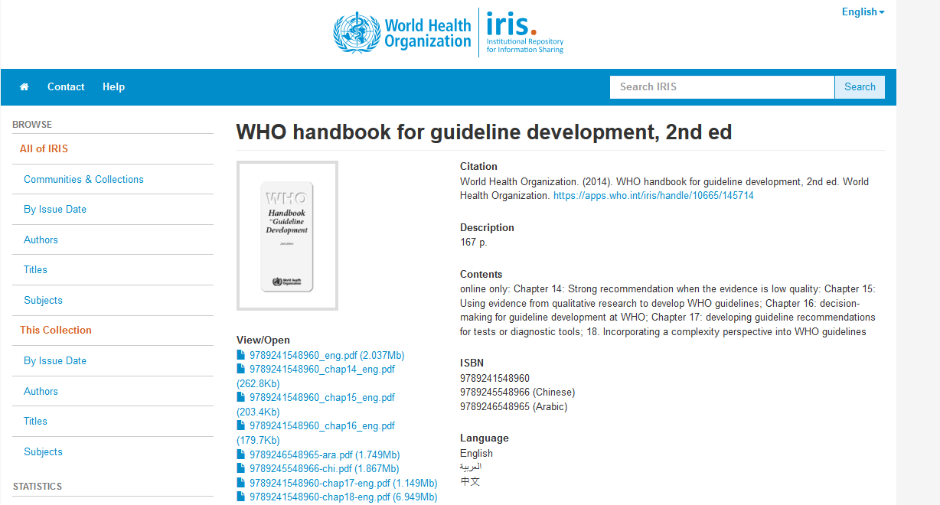
WHO handbook for guideline development, 2nd ed
2014

Slide 14
المجلس السريري لشمال غرب إنجلترا

Slide 15
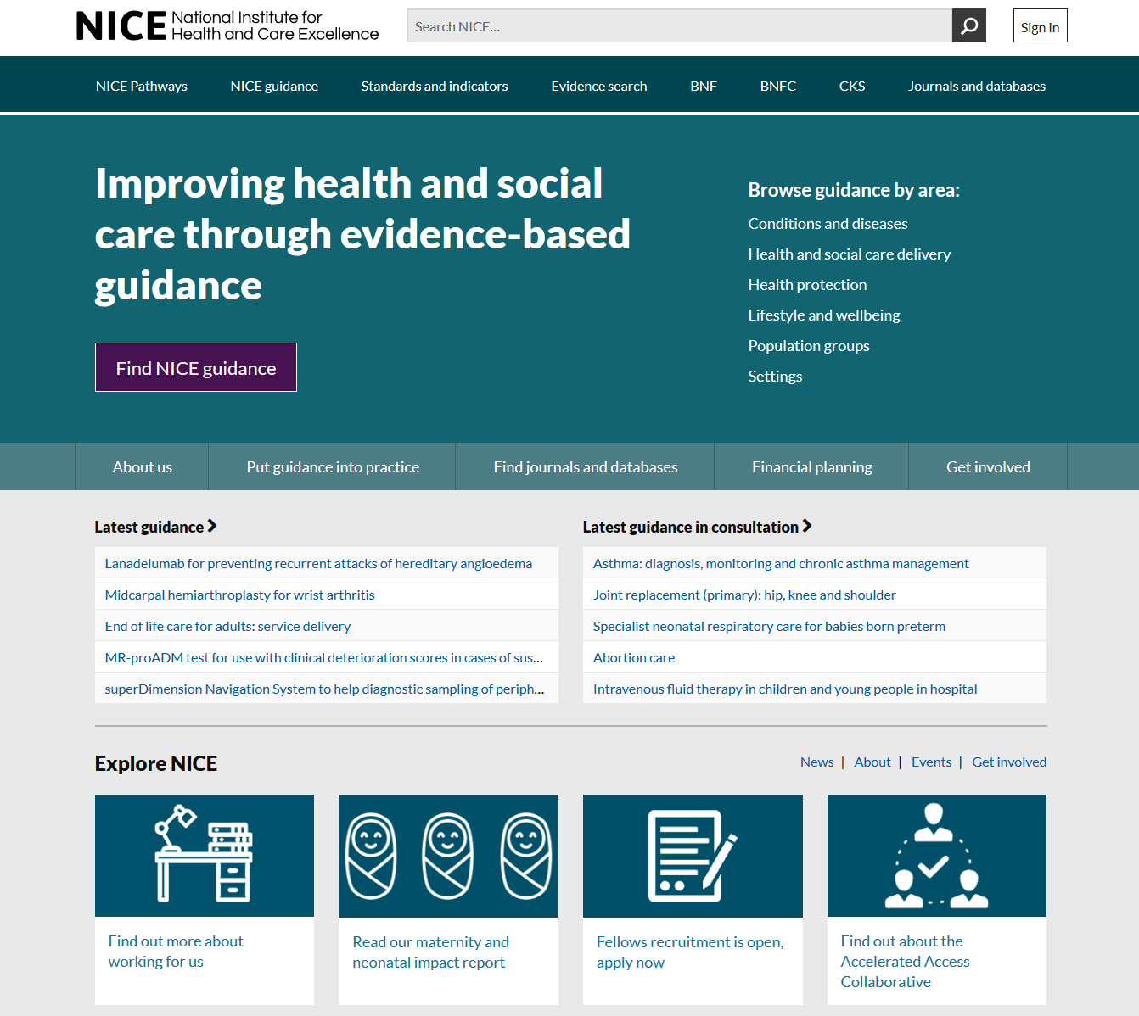
https://www.nice.org.uk

Slide 16
The National Institute for Health and Care Excellence (NICE)
المعهد الوطني للتميز في الرعاية الصحية (NICE)
وهي هيئة صحية خاصة ، تم إنشاء NICE في عام 1999 كمعهد وطني للتميزالسريريNational Institute for Clinical Excellence
في عام 2005 ، تم اندماجها مع وكالة التنمية الصحية Health Development Agency، وبدأت في تطوير مرشدات الصحة العامة للمساعدة في منع اعتلالات الصحة وتعزيز أنماط الحياة الصحية. تم تغيير اسمها إلى المعهد الوطني للصحة والتميز السريري. the National Institute for Health and Clinical Excellence.
في أبريل 2013 ، تم الاعتراف بها قانونيا ، وأصبحت هيئة عامة غير تابعة للدوائر (NDPB) ) وأصبحت مدروجة ضمن قانون الرعاية الصحية والاجتماعية .ومنذ هذا الوقت ، تولت مسؤولية تطوير المرشدات العلاجية و. معايير الجودة في الرعاية الاجتماعية ،

Slide 17
يجرى له تحديث كل سنتين
اخر تحديث له 2018

Slide 18
معلومات حول هذا الدليل
يشرح هذا الدليل العمليات والطرق التي تستخدمها NICE لتطوير وصيانة وتحديث المرشدات العلاجية انه الخط الأول لكل من:
العاملين في NICE والمشاركين في وضع المرشدات العلاجية
المتعهدين لدى NICE (المراجعين المنهجيين ومراجعي الأدلة ، والتحليل الاقتصادي وغيرها من أعمال المشاركة)
أعضاء اللجان التي تضع المرشدات العلاجية
ممكن أن يكون ذات اهتمام للجمهور ، ومطورو المرشدات الأخرى غير الـNICE. وأصحاب المصلحة ومستخدمي مرشدات

Slide 19
على ماذا يستند هذا الدليل؟
تستند العمليات والأساليب الموضحة في هذا الدليل إلى:
  1- معايير معترف بها دوليًا ،
  2-وخبرة الفرق في NICE ،
  3- والمتعهدين الذين يعملون مع NICE ،
  4-وأعضاء لجنة NICE
  5- وأصحاب المصلحة.
وهي تستند إلى:
أداة تقييم المرشدات السريرية للبحث والتقييم (الجزء الثاني) (AGREE II) )
والبحث والتقييم المنهجي الأولي الذي أجرته فرق NICE.
.

Slide 20
أداة AGREE للبحث و تقييم المرشدات السريرية (AGREE II) )
يتكون من 23 عنصرًا رئيسيًا تم تنظيمه في ستة حقول. يهدف كل حقل إلى التقاط بعد منفصل لجودة المرشد العلاجي.
يهتم النطاق والغرض Scope and purpose (البنود 1-3)
  بالهدف العام للمرشد العلاجي ، والأسئلة السريرية المحددة ، والمرضى المستهدفين.
مشاركة أصحاب المصلحة Stakeholder involvement (البنود من 4 إلى 7)
  تركزعلى مدى تمثيل المرشد العلاجي لآراء المستخدمين المقصودين والمشاركين .
تتعلق صلابة التطوير Rigour of development (البنود 8-14) بالعملية المستخدمة لجمع الأدلة وتوليفها ، وأساليب صياغة التوصيات وتحديثها.
يتناول الوضوح والعرض التقديمي Clarity and presentation (البنود 15-18) لغة وشكل المرشد العلاجي.
تتعلق قابلية التطبيق Applicability (البنود 19-21) بالآثار التنظيمية والسلوكية والتكاليف المحتملة لتطبيق المرشد العلاجي.
يتعلق استقلال التحرير Editorial independence (البنود 22-23) باستقلالية التوصيات والاعتراف بتضارب المصالح المحتمل من مجموعة تطوير المرشدات العلاجية

Slide 21
المراحل الرئيسية لتطوير المرشد العلاجي
تتراوح مدة تطوير المرشد عادة بين 12 و 27 شهرًا (من بداية تعريف النطاق إلى النشر) ، واعتمادًا على حجم ونطاق الموضوع.
قبل البدء بتصنيع المرشد يجب تحديد العنوان او الموضوع الذي سيهتم بمعالجته المرشد العلاجي

Slide 22
اختيار مواضيع المرشدات العلاجية
The Topic
مكتبة معايير الجودة
تُعد مرشدات NICE مصدرًا رئيسيًا لتطوير معايير الجودة الخاصة بـ NICE ،
و يتم اختيار المواضيع للمرشدات الجديدة التي ستطورها NICE عادةً من مكتبة معايير الجودة ,
ومن ثم يتم الاتفاق عليها مع هيئة التكليف ذات الصلة (NHS England أو وزارة الصحة والرعاية الاجتماعية) (NHS England or the Department of Health and Social Care)

Slide 23
تعتمد القرارات المتعلقة باختيار المواضيع التي سيتم تطوير مرشدات بشأنها والموجودة في المكتبة ، على عدة عوامل مثل:
ما إذا كانت يوجد مرشدات حالية معتمدة من قبل NICE والتي تشمل الموضوع المطروح بأكمله وتحتاج تعديل او تحديث
الأولوية الممنوحة للموضوع من قبل الهيئات والمنظمات المهنية والمنظمات للاأشخاص الذين يستخدمون الخدمات وأسرهم ومقدمي الرعاية لهم
عبء الرعاية الصحية والقدرة على تحسين النتائج ونوعية الحياة
ثم تناقش NICE المواضيع المحددة بهذه الطريقة مع:
  NHS England الخدمات الصحية الوطنية
  وزارة الصحة والرعاية الاجتماعية the Department of Health and Social Care England
  والصحة العامة ، Public Health England
وتتفق هذه الهيئات الثلاث على قائمة أولويات في اختيار المواضيع.
بعدها يتم إحالة المواضيع رسميًا إلى NICE ومن ثم توضع في خطط تطوير المرشدات الخاصة بـ NICE

Slide 24
خطوات تصنيع المرشد العلاجي
(مرشدات NICE)
6 خطوات

Slide 25
الخطوة الأولى: تشكيل النطاق و GDG
Scope and guideline development group
الخطوة الثانية: البحث عن ادلة
Finding the evidence
الخطوة الثالثة: تحليل نتائج الادلة
Analyzing the evidence
الخطوة الرابعة: من التوصيات الى كتابة المرشد العلاجي from recommendations to writing the guideline
الخطوة الخامسة: الاستشارات
Step 5: consultation
الخطوة السادسة :منتجات الدليل العلاجي
Step 6: Guideline products

Slide 26
الخطوة الاولى
Scope and guideline development group
Generate scope of guideline Form guide line
تكوين نطاق (منظور) مرشد علاجي
تشكيل مجموعة تطوير المرشد العلاجي (GDG):
  رئيس
  خبراء (متعدد التخصصات)
  مستخدمي الخدمة (( x2 مقدمي الرعاية x1))
  الأطباء (متعددي التخصصات)
  العلماء ومديري المشاريع

Slide 27
بعد الاتفاق على موضوع المرشد ، يتم إنتاج النطاق scope (المنظور).
سيعرف النطاق ما يلي:
سوف يحدد المرضى او الحالات الصحية التي سيغطيها المرشد والتي سيستبعدها
سوف يحدد ما سيأخذه المرشد بعين الاعتبار اوما لا يأخذه.
يحدد القضايا الرئيسية التي سيتم النظر فيها وسيحدد مسودة الأسئلة
سيصف وجه النظر الاقتصادية (المنظورات) التي يجب استخدامها
  يتم استخدام النطاق لإنشاء هيكل عمل لتطوير المرشد,

Slide 28
أيضا يتضمن النطاق:
وصف موجز لموضوع المرشد العلاجي guideline topic (على سبيل المثال ، وصف للحالة أو المرض أو خدمات الرعاية الصحية أو الاجتماعية أو تنظيم الخدمات أو مجالات ممارسة الصحة العامة)
لمحة موجزة عن السياق context(السياسة الحالية والممارسة) التي ستطور المرشد العلاجي
ملخص عن الحاجة إلى المرشد العلاجي وأين سيضيف قيمة ،
  بما في ذلك كيفية تاثير العلاقة بين أعضاء اللجنة المطورة للمرشد والممولين على النتائج والتكاليف.
كيف سيعتمد هذا المرشد العلاجي ،، ( بالاعتماد على الإجراءات المطلوبة بموجب التشريعات والإرشادات القانونية)
كيف سيتم ربط المرشد العلاجي بتوصيات NICE الأخرى ومعايير الجودة المنشورة أوالتي هي قيد التطوير
انشاء مخطط تفصيلي لـ NICE Pathway (كل شيء يقوله NICE حول أي موضوع ضمن مخطط انسيابي تفاعلي)
التفاوتات الصحية المرتبطة بالعوامل الاجتماعية والاقتصادية وعدم المساواة في وصول مجموعات معينة إلى الرعاية الصحية والرعاية الاجتماعية ، وفرص تحسين الصحة.

Slide 29
يجب أن يعكس عنوان المرشد العلاجي (كما هو موضح في النطاق) بدقة محتوى النطاق.
عند تحديث مرشد علاجي أو استبداله ، يمكن استخدام نطاق المرشد العلاجي الحالي دون تغيير ، أو تعديل النطاق الحالي أو تطوير نطاق جديد.
يسرد النطاق المجالات التي سيتم تحديثها وأي قسم سيتم إزالته ، (يحدد الأسباب) ,مثال ، لأنها مشمولة الآن بمرشدات NICE الأخرى أو بواسطة تشريعات أو مصادر أخرى منصوح بها ، أو لم تعد ممارسة حالية.

Slide 30
من يشارك في تطوير المرشد العلاجي
GDG مجموعة تطوير المرشد العلاجي
الفريق المسؤول عن تحديد المرشد العلاجي وتحديد الأدلة ومراجعتها ، وإجراء التحليلات الاقتصادية ، ودعم اللجان الفرعية المشاركة ، وكتابة الدليل في ضوء مناقشات المجموعة وقراراتها.
يضم الفريق اداريين ومنسقين ومديري مشاريع الذين يقدمون الدعم الإداري والتخطيط وجدولة العمل وترتيب الاجتماعات والتواصل مع أصحاب المصلحة وجميع الأشخاص والمنظمات الأخرى التي تساهم في تطوير المرشدات العلاجية.
يشارك في هذا النطاق ايضا
مجموعة واسعة من المنظمات الوطنية لأصحاب المصلحة ، بما في ذلك المهنيون المحترفون والأكاديميون والحكوميون والصيدلانيون و (مستخدمي / مقدمو الخدمات).

Slide 31
أصحاب المصلحة المسجلينRegistered stakeholders
هم المنظمات التي سجلت لدى NICE لأن لديهم مصلحة في موضوع المرشد
، أو أنهم يمثلون أشخاصًا قد تتأثر ممارستهم أو رعايتهم بشكل مباشر بالمرشد العلاجي. ويلعبون دورًا مهمًا في التطوير و يتم دعوتهم من قبل NICE اثناء تنفيذ مرشد علاجي.
. أثناء تطوير المرشد ، تُبقي NICE أصحاب المصلحة المسجلين على علم بالتقدم المحرز عبر البريد الإلكتروني. و تضيف NICE أيضًا معلومات عن التقدم إلى صفحة المرشد على موقع NICE . و يمكنهم الاطلاع على الجدول الزمني للمرشد العلاجي ونطاق وتفاصيل اللجنة على موقع NICE الإلكتروني.

Slide 32
بعد تحديد النطاق وتسمية المشاركين
يتم تعين رئيس مجموعة تطوير المرشد GDG) لديه خبرة : في عمليات المجموعة ، والممارسات القائمة على الأدلة ، وإنتاج المرشدات العلاجية وإدارة المشاريع.
رئيس تطوير مجموعة المرشد هو من يحدد الاعضاء المحتملين في تطوير المرشد. وسوف يساعده مديرون من NHS وNICE والمجموعة المرجعية.
وتتألف المجموعة النهائية (GDG )من حوالي 10-15 شخصًا ، بما في ذلك الخبراء والأطباء ومستخدمي الخدمة / مقدمي الرعاية ، وسيتم دعمها من قبل طاقم علمي من. NHS

Slide 33
الاجتماعات وفترة انتاج المرشد
ستجتمع GDG بما يصل إلى 20 مرة أو أكثر على مدار 18 شهرًا.
سيستغرق كل اجتماع GDG أكثر من يوم واحد.
الاجتماعان الأوليان تمهيديان ويوفران التدريب على طرق انتاج المرشدات والممارسة القائمة على الأدلة.
ينتهي الاجتماع الثاني ببدء أعضاء GDG في تحديد أهم الأسئلة السريرية للمرشد العلاجي لمعالجتها والإجابة عليها.

Slide 34
Step 2 الخطوة الثانية
Finding the evidence البحث عن ادلة
تحديد الأسئلة السريرية
تحديد التداخل
تحديد العلاج المقارن
البحث عن أدلة مستوى 1
البحث عن مستويات أدنى من الأدلة إذا لزم الأمر
القيام بتوافق الآراء

Slide 35
الاجتماع الثاني:
ينتهي الاجتماع الثاني ببدء أعضاء GDG في تحديد أهم الأسئلة السريرية للمرشد العلاجي لمعالجتها والإجابة عليها.
  لا يقتصر البحث عن الأسئلة السريرية التي لها ادلة متوفرة فقط ولكن يبحث عن أهميتها في العلاج الشامل للحالة المعينة واحتياجات المرضى (مستخدمي الخدمة المصابين)
  سوف تهتم الأسئلة السريرية عن فعالية العلاجات و التداخلات بالمقارنة بأنواع الرعاية الأخرى للاضطرابات أو المرض.

Slide 36
￼صياغة الأسئلة:
إن صياغة الأسئلة (التي تحتاج المرشدات العلاجية لمناقشتها) تؤثر تأثيرًا قويًا على التوصيات النهائية، لذا فصياغتها على النحو الصحيح أمر بالغ الأهمية.
والهدف من الأسئلة:هو البحث (بشكل منظم في قاعدة الأدلة)عن إجابات في الجوانب التي يسودها عدم اليقين أو الجدل والتي تسعى المرشدات العلاجية إلى إيضاحها.

Slide 37
هناك نوعان أساسيان من الأسئلة:
الأسئلة الطبية العامة التي تُعرف باسم الأسئلة التمهيدية Background Questions( (،
  توفر الأسئلة التمهيدية السياق والأساس المنطقي للمرشد العلاجي
  تتعلق هذه الأسئلة بالمعلومات المرجعية الهامة الخاصة بالمشكلات الموضوعة.
  تتعلق الأسئلة التمهيدية، (على سبيل المثال)، بالتعاريف؛ أو بالانتشار، أو أعباء المشكلة أو المرض المعني ومدى انتشاره؛ أو الآليات الفيزيولوجية المَرَضية الكامنة وراء آثار التعرض أو التدخلات المحتملة.
الأسئلة الاستطلاعية

Slide 38
الأسئلة الاستطلاعية:Foreground Questions
  هي الأسئلة النوعية التي تركز على المريض ( وهي الأسئلة الأساسية)
تشكل هذه الأسئلة الأساس للبحث عن الدليل الذي سيدعم التوصيات. وستكون من أنواع مختلفة، اعتمادًا على طبيعة المرشد العلاجي والموضوعات المحددة التي سيغطيها.
عندما تركز التوصية المحتملة على التدخل، فإن الأسئلة الأساسية تتعلق بالفاعلية والأضرار المحتملة من التدخل، فضلاً عن عوامل مثل المقبولية والجدوى والتكلفة وفعالية التكلفة، كما تتعلق بالقيم والأفضليات للأشخاص الذين سيتأثرون بالتوصيات.
عندما يركز الموضوع على اختبار تشخيصي، فإن الأسئلة الأساسية ستدور حول الحساسية والنوعية والقيمة التنبؤية الإيجابية والسلبية وغيرها من المعالم ذات الصلة.
أما بالنسبة للتوصيات المتعلقة بالتعرض للعوامل البيئية والجينية وغيرها، فستتعلق الأسئلة الرئيسية بالخطر الأساسي أو التكهن بالمرض وبالخطر النسبي للنتائج المحددة من التعرض.

Slide 39
امثلة عن الأسئلة التمهيدية:
ما هي الآليات المحتملة التي تتسبب من خلالها عدوى فيروس الورم الحليمي البشري في الإصابة بسرطان عنق الرحم؟ ما هو الخطر النسبي للإصابة بسرطان عنق الرحم بين النساء اللاتي كشفت الأدلة المخبرية عن إصابتهن بعدوى فيروس الورم الحليمي البشري؟ هل تختلف درجة الخطر حسب الفئة العمرية، أو الوضع الاجتماعي والاقتصادي، أو المراضة المشتركة ) Comorbidity (، أو غيرها من العوامل الأخرى؟
ما مدى انتشار عدوى فيروس نقص المناعة البشرية بين الأفراد في منطقة أفريقيا من المصابين بالسل المقاوم للأدوية المتعددة؟
امثلة عن الأسئلة الاستطلاعية:
ما هو تأثير التطعيم ضد فيروس الورم الحُليمي البشري عند الإصابة بسرطان عنق الرحم؟ ما هي الآثار السلبية المحتملة لمثل هذا التطعيم؟
ما هو الخطر الناتج عن داء السكري من النوع الثاني بين الإناث الذين تتراوح أعمارهن ما بين 45 إلى 65 عامًا مع مؤشر كتلة الجسم ما بين 25 - 0 و 30 - 0 كلغ/م؟ هل يختلف الخطر عبر الشرائح السكانية المختلفة والظروف الاجتماعية والاقتصادية المختلفة؟

Slide 42
بعد إتمام الأسئلة الأساسية لعلاج المريض والنتائج الهامة والضرورية
ينبغي على مجموعة تطوير المرشد العلاجي وضع قائمة الأسئلة الأساسية لعلاج المريض ذات الأولوية العليا والنتائج التي ستستخدمها مجموعة تطوير المرشد العلاجي لصياغة التوصيات.

Slide 43
يحدد البحث
  عن الأسئلة السريرية لكل علاج / تداخل ترغب GDG في معالجته ،
  والعلاجات / التداخلات التي سيتم مقارنتة مع كل تداخل
تحديد معايير القبول والاستبعاد حسب المطلوب (موضوع المرشد المطلوب معالجته)
البحث يتم عادة بطريقة (البيكو)
يتم البحث :
  عن المراجعات المنهجية والتجارب السريرية المعشاة (أدلة المستوى الأول) ،
  أو البحث عن أنواع أخرى من الأدلة إذا لم تكن متوفرة ادلة المستوى الاول.
في الحالات التي لا يوجد لها اي دليل، يتم استخدام طرق الإجماع حسب الاقتضاء.

Slide 44
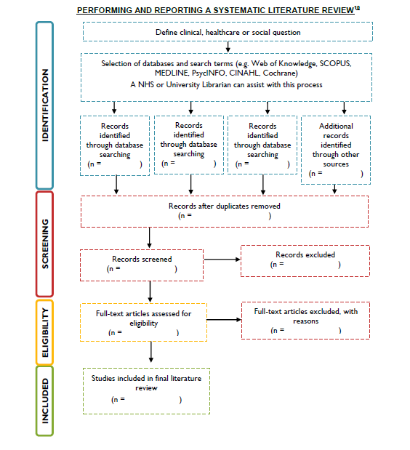
شكل الاداء والبحث عن المراجعات المنهجية في الادب الطبي
تحديد سؤال الرعاية الصحية السريري او الاجتماعي
دائما البحث عن المراجعات المنهجية
اختيار عبارات البحث وقواعد البيانات للبحث
تحديد الهوية
المقالات التي تم تحديدها من البحث في قواعد البيانات (عدد=)
المقالات بعد ازالة التكرار(عدد=)
فحص وغربلة
المقالات المفحوصة (عدد=)
المقالات المستبعدة (عدد=)
مقالات النص الكامل المقررة للأهلية(عدد=)
مقالات النص الكامل المستبعدة ، مع الأسباب (عدد=)
الاهلية
المقالات المشمولة في البحث النهائية (عدد=)
المشمولة

Slide 45
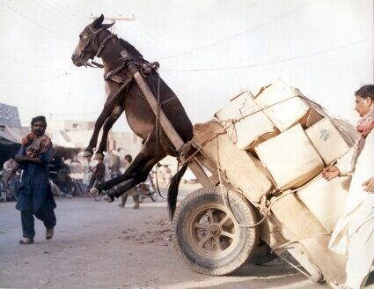
1. Too much information
2. Too much information
3. Too much information

Slide 46
الخطوة الثالثة: تحليل نتائج الادلة
Analyzing the evidence
التحليل البعدي والدليل التجميعي
إنتاج وتصنيف البيانات القائمة على الأدلة والإجماع
علم الاقتصاد الصحي
تكوين ملخص سريري قائم على الأدلة

Slide 47
تقييم ونقد الدراسات المستخرجة و تصنيفها حسب قوة الدليل
كل المقالات المستخرجة (الحاصل) يتم تصنيفها حسب نوع الدراسة (مراجعات منهجية او تجارب سريرية معشاة ) لكل تداخل مطلوب .
يتم اجراء تحليل بعدي وتقييم ناقد لكافة النتائج
( يتم تصنيف قوة الدليل حسب تصنيف GRADE او ٍ SIGN)
لضمان الدقة، يجب على شخصين على الأقل إجراء تقييم مستقل لأهلية الدراسات التي تم تحديدها واستخراج البيانات من تقارير الدراسة.
وبعدها يتم ترتيب البيانات حسب الأولوية

Slide 48
Table 3.1: SIGN Grading of Evidence
نوع الدليل | المستوى
تحليل بعدي ومراجعات منهجية ذات جودة تصميم عالية مصنعة من تجارب سريرية معشاة او تجارب سريرية معشاة درجة الانحياز فيها قليلة جدا | 1+++
تحليل بعدي ومراجعات منهجية ذات جودة تصميم عالية مصنعة من تجارب سريرية معشاة او تجارب سريرية معشاة درجة الانحياز فيها قليلة . | 1+
تحليل بعدي ومراجعات منهجية مصنعة من تجارب سريرية معشاة او تجارب سريرية معشاة درجة الانحياز فيها عالية | 1-
مراجعات منهجية ذات جودة عالية مصنعة من حالات شاهد او دراسات حشد مع خطر خلط وانحياز منخفض | 2++
حالات شاهد او دراسات حشد ذات جودة جيدة مع خطر خلط وانحياز متوسط | 2+
حالات شاهد او دراسات حشد مع خطر خلط وانحياز عالية. | 2-
دراسات غير احصائية مثل: تقارير حالات او سلسلة حالات | 3
خبرات | 4

Slide 49
مراجعة الأدلة
تحديد ومراجعة الأدلة ، وإجراء التحليلات الاقتصادية:
يقوم المراجع المنهجي بتقييم الأدلة بشكل نقدي ، ويقوم بتقسيمها إلى جداول ويكتب ملخصات موجزة (بما في ذلك جداول GRADE ،أو sign، أو بيانات الأدلة ، إذا تم استخدامها).
يحدد الخبير الاقتصادي القضايا الاقتصادية المحتملة التي يجب مراعاتها في المرشد العلاجي ويقوم بإجراء التحليلات الاقتصادية. cost effectiveness

Slide 50
اختيار وتصنيف النتائج المرجوة
تقوم مجموعة تطوير المرشد كتابة قائمة أولية من النتائج ذات الصلة،
تتضمن التأثيرات المرغوبة وغير المرغوبة من التدخل أو التعرض وتأثيراتهم المحتملة على العدالة في مجال الصحة.
وأيضا يجب تحديد أي نتائج أخرى لم يتم إدراجها.
GDG
تصنيف النتائج مع الأدلة حسب الأولوية

Slide 51
مقياس تصنيف النتائج حسب الأولوية
المناقشة تتم من خلال اجتماع تحديد النتائج
أو استخدام نهج دلفي عبر
البريد الإلكتروني
وهي الخيارات المناسبة لتصنيف النتائج.

Slide 52
ان كل هذه البيانات المستخرجة والمصنفة
تعبر عن الثقة المحتملة للاستخدام (الادلة)
يتم تلخيص هذه العبارات في ملخص سريري بلغة سهلة الفهم
(a clinical summary )

Slide 53
المرحلة الرابعة :من التوصيات الى كتابة المرشد العلاجي from recommendations to writing the guideline
تطوير وتصنيف توصيات الممارسة السريرية
تقديم توصيات للبحوث
كتابة المرشد العلاجي بدمج جميع التوصيات في مسار الرعاية.

Slide 54
الملخص السريري
(clinical summary )
تقوم مجموعة التطوير GDG
باستخراج الفائدة والقيمة المحتملة لكل تداخل تم تقيمه
نظام الدرجات SIGN او GRADE
تقوم مجموعة التطوير GDG
ستقدم GDG بعد ذلك
توصيات تستند إلى الأدلة لاستخدام كل تدخل
(أي متى وكيف ولمن يجب أن تستخدم أو لا ينبغي استخدامها).
عندما يكون الدليل على التداخل ضعيفًا أو غير كافٍ ، ستحدد GDG الثغرات وتقدم توصيات للبحث لسد تلك الثغرات

Slide 56
Table 3.2: SIGN Grading of Guideline Recommendations
نوع الدليل | مستوى التوصية
واحد على الأقل تحليل بعدي ، مراجعات منهجية أو RCT تصنيف 1 ++ وقابلة للتطبيق مباشرة على السكان المستهدفين أو مراجعة منهجية من RCT أو مجموعة من الأدلة التي تتكون أساسا من الدراسات التي صنفت على أنها 1+ ، والتي تنطبق مباشرة على السكان المستهدفين ومما يدل على التطابق العام للنتائج | A
مجموعة من الأدلة بما في ذلك الدراسات التي صنفت على أنها 2 ++ قابلة للتطبيق مباشرة على السكان المستهدفين وإظهارالتطابق العام للنتائج أو الأدلة المستقاة من الدراسات التي صنفت على أنها 1 ++ أو 1+ | B
مجموعة من الأدلة بما في ذلك الدراسات التي تم تصنيفها على أنها 2+ قابلة للتطبيق مباشرة على السكان المستهدفين وإظهارالتطابق العام للنتائج أو الأدلة المستقاة من الدراسات التي صنفت على أنها 2 ++ | C
مستوى الأدلة 3 او 4 أو الأدلة المستقاة من الدراسات التي صنفت على أنها 2+ | D
النقاط العملية المهمة التي لا يوجد فيها ، أو من غير المحتمل وجود ، أي أدلة بحثية. ترغب GDG في التأكيد على هذه النقاط كنقاط الممارسة الجيدة (GPP).

Slide 57
Recommendations that must (or must not) be followed
التوصيات التي يجب (أو لا يجب) اتباعها
نستخدم عادة "يجب" أو "يجب ألا" فقط إذا كان هناك واجب قانوني لتطبيق التوصية. في بعض الأحيان ، نستخدم كلمة "يجب" (أو "يجب ألا") إذا كانت عواقب عدم اتباع التوصية خطيرة للغاية أو قد تهدد الحياة.

Slide 58
Recommendations that should (or should not) be followed– a ‘strong’ recommendation
التوصيات التي ينبغي (أو لا ينبغي) اتباعها - توصية "قوية"
نحن نستخدم "‘offer عرض" (وكلمات مماثلة مثل “refer" أو “advice ") عندما نكون واثقين،بانه باتباع التوصية على الغالبية العظمى من الناس سيكون أكثر نفعًا من الأذى ، ويكون فعالًا من حيث التكلفة.
نستخدم أشكالًا متشابهة من الكلمات (على سبيل المثال ، Do not offer "لا تقدم ...") عندما نكون واثقين من أن الإجراءات لن تعود بالنفع على معظم الناس.

Slide 59
Recommendations that could be followed
التوصيات التي يمكن اتباعها
نستخدم "النظر consider " عندما نكون واثقين من أن اتباع توصية سيكون له فائدة أكبر من الأذى لمعظم الناس ، ويكون فعالًا من حيث التكلفة ، لكن الخيارات الأخرى قد تكون بنفس الطريقة من حيث التكلفة.
غالبًا ما يعتمد الخيار على قيم الشخص وتفضيلاته أكثر من اعتماده على توصية قوية ، وبالتالي يجب على اختصاصي الرعاية الصحية قضاء المزيد من الوقت في دراسة الخيارات ومناقشتها مع الشخص.

Slide 60
صنع قرار التوصيات
Recommendation Decision-Making
تتوصل مجموعة GDG إلى إجماع على صياغة التوصيات ودرجتها.
من خلال الاجتماعات المباشرة والمناقشات عبر الإنترنت.
في حالة تعذر الوصول إلى الإجماع ، ينبغي أن يستند القرار إلى تصويت الأغلبية ولرئيس المجموعة القرارات النهائية.
يجب تسليط الضوء على مراجعة التوصيات بشكل خاص أثناء المشاورة وعمليات المراجعة الخارجية.

Slide 61
تطور GDG
(سلسلة من) مسارات الرعاية والخوارزميات السريرية
بعد صياغة التوصيات
التي سيتم إرفاق جميع التوصيات بها.
هذه المجموعة النهائية المتكاملة والتتابعية من التوصيات تسمى المرشد العلاجي السريري
(a clinical practice guideline.)

Slide 62
الخطوة الخامسة: الاستشارات
Step 5: consultation
ارسال الاستشارة الأولى (أصحاب المصلحة)
الرد على الاستشارة الأولى
الاستشارة الثانية (أصحاب المصلحة والجمهور)
الرد على الاستشارة الثانية
تقديم المرشد مع (الردود / التغيير) الى مستشار المرشد والموجه التنفيذي(NICE)

Slide 63
الاستشارة الاولى
بعد ان يتم تطوير جميع الأدلة والبيانات والتوصيات ومسارات الرعاية والخوارزميات وجمعها في المرشد العلاجي بشكل كامل وشفاف
(متضمنة جميع الدراسات والمراجع والمقدمة وتفاصيل الطرق المستخدمة)
يتم تقديم هذا "المرشد العلاجي الكامل" إلى NICE ليتم توزيعها على جميع المنظمات صاحبة المصلحة للتشاور الوطني.
أمام أصحاب المصلحة شهر واحد لإرجاع التعليقات إلى NICE ،
ثم تقوم NICE بجمع وتسجيل الردود وإرسالها إلى GDG والمشاركين المسؤولين

Slide 64
بعد ذلك تعاد من الاستشارة الأولى
يكون لدى GDG / NICE شهرًا للرد على جميع التعليقات المقدمة من جميع أصحاب المصلحة.
إذا طلب أصحاب المصلحة إجراء تغيير في المرشد العلاجي وكان لديهم أدلة أو حجج جيدة لدعم التغييرات ، فإن GDG ,والمشاركين يستجيبان الى اجراء التغيرات . ويشيروا إلى التغييرات التي تم إجراؤها على هذا المرشد العلاجي .
إذا كانت GDG لا تتفق مع أصحاب المصلحة وتقاوم تغيير المرشد العلاجي ، فيجب عليهم الإجابة بالأدلة والحجج لدعم وجهة نظرهم

Slide 65
الاستشارة الثانية
بعد ذلك ، تُعاد ردود GDG والمشاركين، مع جانب المرشد العلاجي المعدل ، إلى أصحاب المصلحة ، للمرحلة الثانية للتشاور ، الذين يعلقون على التغييرات والردود من GDG والمشاركين. في حالة عدم موافقة أصحاب المصلحة ، يُطلب من GDG والمشاركين تبرير ردودهم السابقة على المشاورة الأولى.
يُسمح للجمهور أيضًا بالتعليق في هذه المرحلة. بعد المشاورة الثانية ،
تقوم GDG والمشاركين بإجراء تغييرات وإجابات نهائية يتم اعتمادها (أو لا) من قبل اللجنة الاستشارية لمرشدات NICE والمرشدات العلاجية التنفيذية ، الذين يتخذون القرار النهائي بشأن ما إذا كان ينبغي نشر المرشد العلاجي كدليل NICE مع أو بدون تعديلات أخرى

Slide 66
الخطوة السادسة :منتجات الدليل العلاجي
Step 6: Guideline products
المرشد العلاجي الكامل (مع كل الأدلة)
مرشد علاجي لـ (NICE) (ملخص لجميع التوصيات)
إرشادات الخدمة (المستخدمين/ العامين)
أداة التدقيق
خوارزميات الممارسة السريرية
مسارات الرعاية.
بيان تضارب المصالح

Slide 67
يحتوي المرشد العلاجي الكامل على :
فصول(chapters) تحتوي على جميع الأدلة والبيانات والتوصيات ، حيث يتناول كل فصل فئة من فئات التداخل (مثل الدوائية أو النفسية أو المساعدة الذاتية أو مستوى الخدمة).
وسوف تحتوي أيضًا على الخوارزميات ومسارات الرعاية ذات الصلة بهذا المرشد العلاجي.
بالإضافة إلى ذلك ، سوف يلخص فصل واحد جميع التوصيات في مسار رعاية عملية ومنظم سريريًا . يستخلص هذا الفصل ويشكل " المرشد العلاجي لـ NICE" ويتضمن التوصيات فقط.
أداة تدقيق للمرشد العلاجي تنتجه مجموعة التطوير
إصدار لمستخدمي الخدمة ومقدمي الرعاية والدعاة والجمهور.
بيان تضارب المصالح لاعضاء مجموعة التطوير

Slide 68
تظل حقوق الطبع والنشر للمرشد العلاجي الكامل بيد لجنة التنسيق الوطنية المعنية لتنشرها.
يتم بعد ذلك نشر "NICE guideline" بواسطة NICE ونشره على جميع المنظمات الصحية والأفراد ذوي الصلة داخل NHS في إنجلترا وويلز.
يحتوي كل من المرشد العلاجي الكامل و المرشد العلاجي NICE أيضًا على أداة تدقيق تم تطويرها بواسطة GDG لتدقيق تنفيذ المرشد على المستوى المحلي والوطني.

Slide 69
تستفرق كل مرحلة 6 أسابيع تقريبا
يجتمع أعضاء تطوير المرشد حوالي 20 اجتماع
يستمر الاجتماع 1-2 يوم
يستغرق تشكيل المرشد النهائي بين 18-28 شهر تقريبا

Slide 70
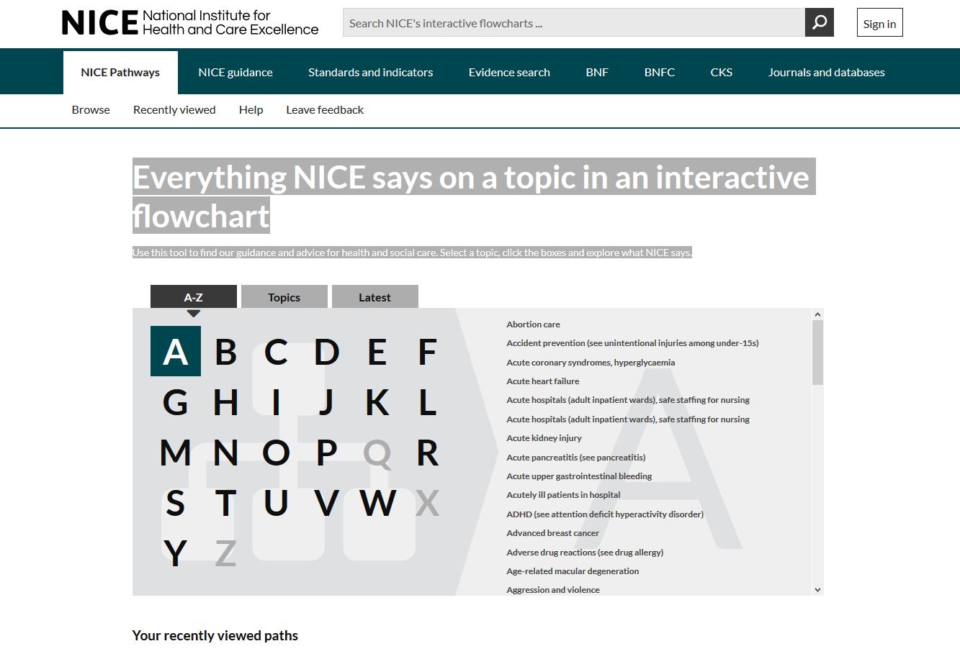
كل شيء يقوله NICE حول أي موضوع موجود في مخطط انسيابي تفاعلي

Slide 71
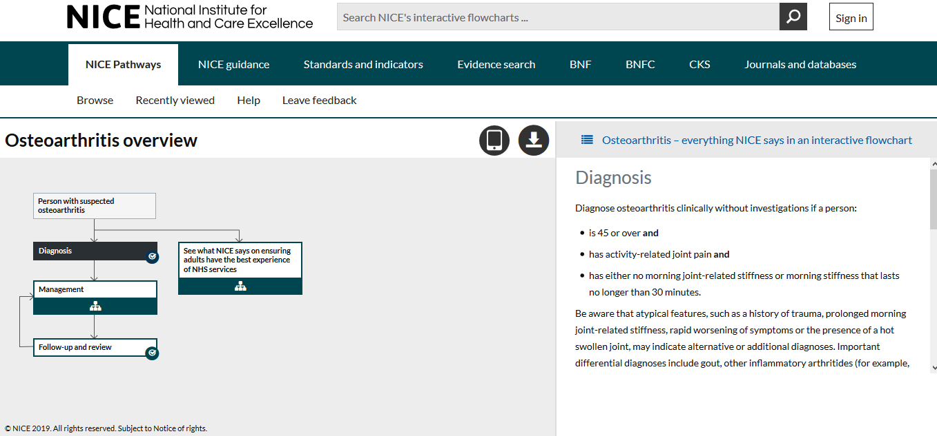

Slide 72
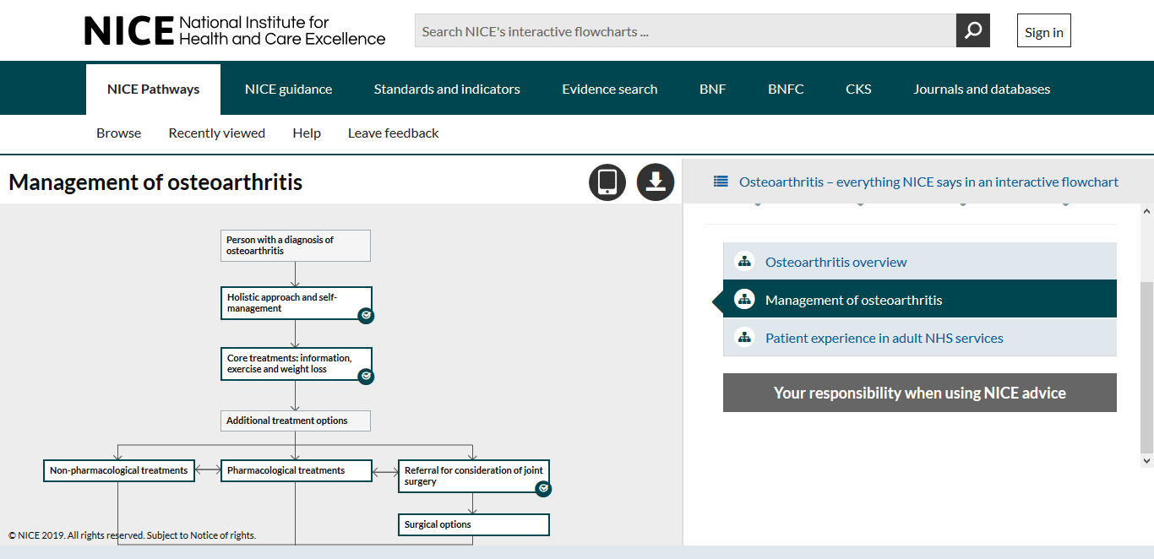

Slide 73
كتابة المرشد العلاجي
بعد تطوير المرشد العلاجي ، يكتب المطورون واللجنة:
التوصيات
توصيات للبحث
الأساس المنطقي للتوصيات ، وتأثيرها المحتمل على الممارسة
في سياق المرشد العلاجي - مثل الحاجة للمرشد ، أو سبب بتحديث المرشد العلاجي الحالي
ملخصات الأدلة التي تدعم اتخاذ القرارات المشتركة ، إذا كانت هناك نقاط قرار حساسة للأفضليات في المرشد العلاجي
معلومات حول التغييرات التي تم إجراؤها على التوصيات المنشورة (إذا كان المرشد هو تحديث)
ملخصات منظمة لمناقشات اللجنة
ملخصات الأدلة - مع تفاصيل التحليل وأي نماذج
الأساليب المستخدمة لتطوير المرشد العلاجي - تسليط الضوء على أسباب الخيارات المتخذة ، وأي انحرافات عن الطرق والعمليات الموضحة في هذا الدليل
بيان تضارب المصالح

Slide 74
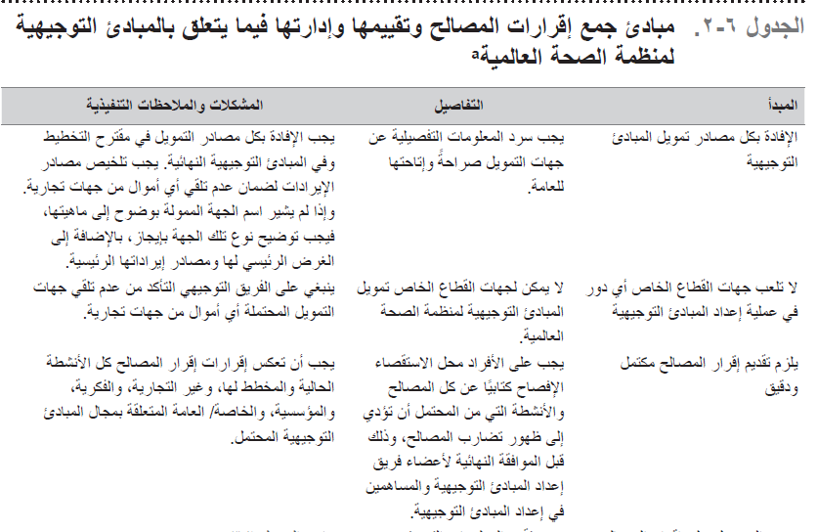

Slide 75
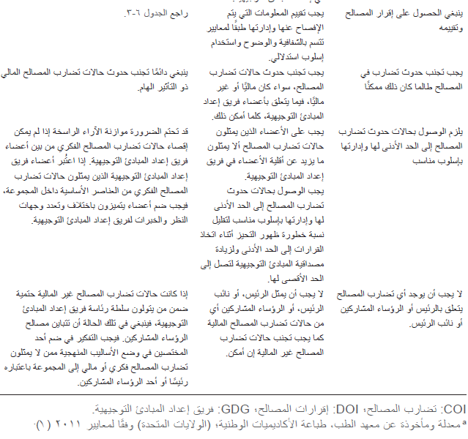

Slide 76
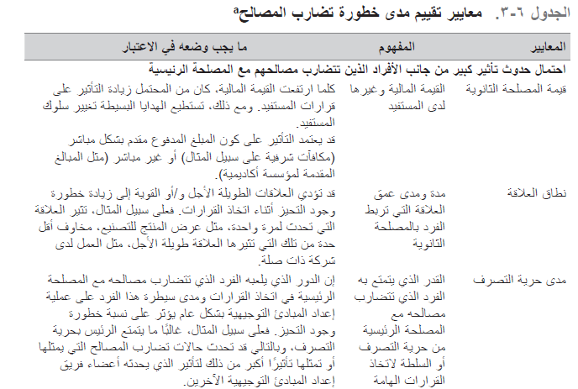

Slide 77
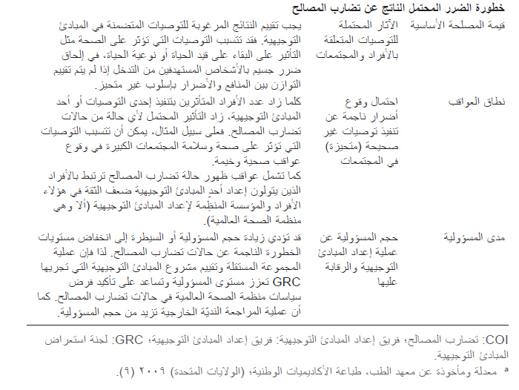

Slide 78
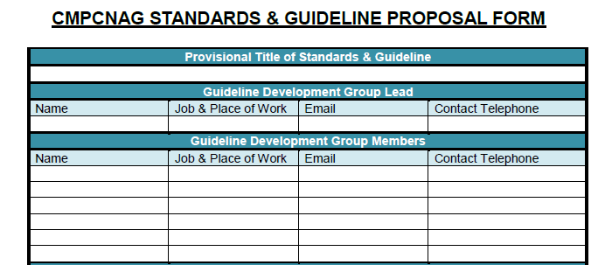
معاير CMPCNAG واستمارة تطوير المرشد العلاجي
العنوان المؤقت للمعايير والمرشد العلاجي
رئيس مجموعة تطوير المرشد العلاجي
اعضاء مجموعة تطوير المرشد العلاجي

Slide 79
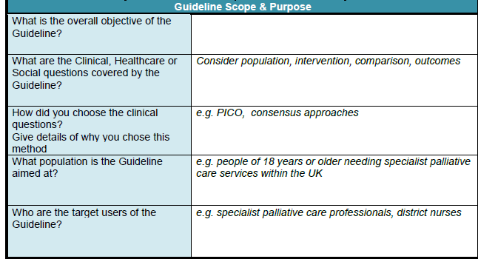
الغرض والنطاق للمرشد العلاجي
ما هو الغرض العام للمرشد العلاجي؟
ما هي الأسئلة السريرية أو الرعاية الصحية أو الاجتماعية التي يغطيها المرشد العلاجي؟
كيف اخترت الأسئلة السريرية؟
إعطاء تفاصيل لماذا اخترت هذه الطريقة
من هم المرضى الذي يغطيهم في المرشد العلاجي؟
من هم المستخدمون المستهدفون في المرشد العلاجي؟

Slide 80
مشاركة أصحاب المصلحة في تطوير المرشدات العلاجية
كيف ستضم ممثلين عن السكان المستهدفين ومستخدمين الدليل في تطوير المرشد العلاجي؟
يمكن لاي عضو من أعضاء تطوير المرشد العلاجي دعوة أي شخص للمشاركة قد يشارك في تطوير الأسئلة السريرية او الاستمارة او في كل مراحل المرشد قد يلجأ الى تدريبهم قبل حضور الاجتماعات لفهم مراحل التطوير او يجلس بجوار أي اخصائي صحة ليقدم له الدعم والمشورة المهم ان يكون لهم تعليق في نهاية كل اجتماع

Slide 81
تطوير البروتوكول
البيانات التي سيبجث عنها؟
مصطلحات البحث الرئيسية
معايير الدخول والاستبعاد.
تقييم الادلة

Slide 82
تطوير البروتوكول
صناعة التوصيات

Slide 83
المراجعات المنهجية
الجدول الزمني المقترح
جمع البيانات مع التدقيق
GDGعرض البيانات ضمن اجتماع
فترة التشاور والمراجعة الخارجية
التقديم النهائي للمرشد العلاجي

Slide 84
Implementation & Applicability of Guideline
تنفيذ وتطبيق المرشد العلاجي
Implementation & Applicability of Guideline تنفيذ وتطبيق المرشد العلاجي
كيف تخطط لدعم تنفيذ المرشد العلاجي؟ | مثلا اختبار أدوات التدقيق وإتاحتها ، منشورات المريض ، المنشورات / المؤتمرات ، شرائح العرض التقديمي
كيف ستفكر في التكلفة والآثار التنظيمية لتنفيذ هذا المرشد العلاجي؟ | مثلا البحث عن تحليلات التكلفة الحالية ، أو أصحاب المصلحة أو مراجعة التشاور من المرشدات العلاجية

Slide 85
Independence and Conflicts of Interest
الاستقلالية وتضارب المصالح
Independence and Conflicts of Interest الاستقلالية وتضارب المصالح
من المتوقع أن التمويل غير مطلوب عادة | هل هناك أي منظمات تساعد في تمويل المرشد العلاجي؟
سيحتاج جميع أعضاء مجموعة Guideline Development Group إلى تقديم بيان تضارب المصالح عند تقديم المرشد العلاجي المكتمل. إذا كنت على دراية بتعارض كبير في المصالح قبل ذلك ، فينبغي الإعلان عن ذلك أدناه | Conflicts of Interest تضارب المصالح

Slide 86
THINK BIG !
start small.
ACT NOW

